Slide 1
Преемственность в работе ДОУ и школы
«Быть готовым к школе - не значит уметь читать, писать и считать.
Быть готовым к школе- значит быть готовым к всему этому научиться»
Л.А.Венгер

Slide 2
Организация работы по преемственности детского сада со школой осуществляется п о основным направлениям:
Взаимодействие с детьми
Взаимодействие с педагогами школы
Взаимодействие с родителями

Slide 3
Взаимодействие с детьми:
Периодически дети совершают экскурсию в школу «День знаний», «Последний звонок», где имеют возможность присутствовать на линейке, посидеть за партой, почувствовать себя на равных с учениками. Знакомятся с основными помещениями школы: библиотекой, столовой, учебным классом. Эти встречи оставляют особенно радостные впечатления у дошколят
Посещение школьного музея:
в которых проходят экскурсии, выставки и интерактивные занятия.
Знакомство и взаимодействие дошкольников с учителями и учениками начальной школы.
Участие в совместной образовательной деятельности, игровых программах.
Участие в творческих выставках.
Встречи и беседы с бывшими воспитанниками детского сада (Выпускники детского сада часто заходят в гости, при этом они делятся своими впечатлениями о школе, воспоминаниями о детском саде, общаются с воспитанниками. Беседы и встречи с учащимися школы, которые посещали наш детский сад, вызывают у наших ребят желание и интерес пойти в школу).
Совместные праздники (День знаний, посвящение в первоклассники, выпускной в детском саду, День защиты детей, Масленица, Праздник березки.) и спортивные соревнования дошкольников и первоклассников.
Участие в театрализованной деятельности.
Мы поддерживаем тесную связь с родителями и выпускниками ДОО, что позволяет прослеживать их дальнейшее развитие и достижения.

Slide 4
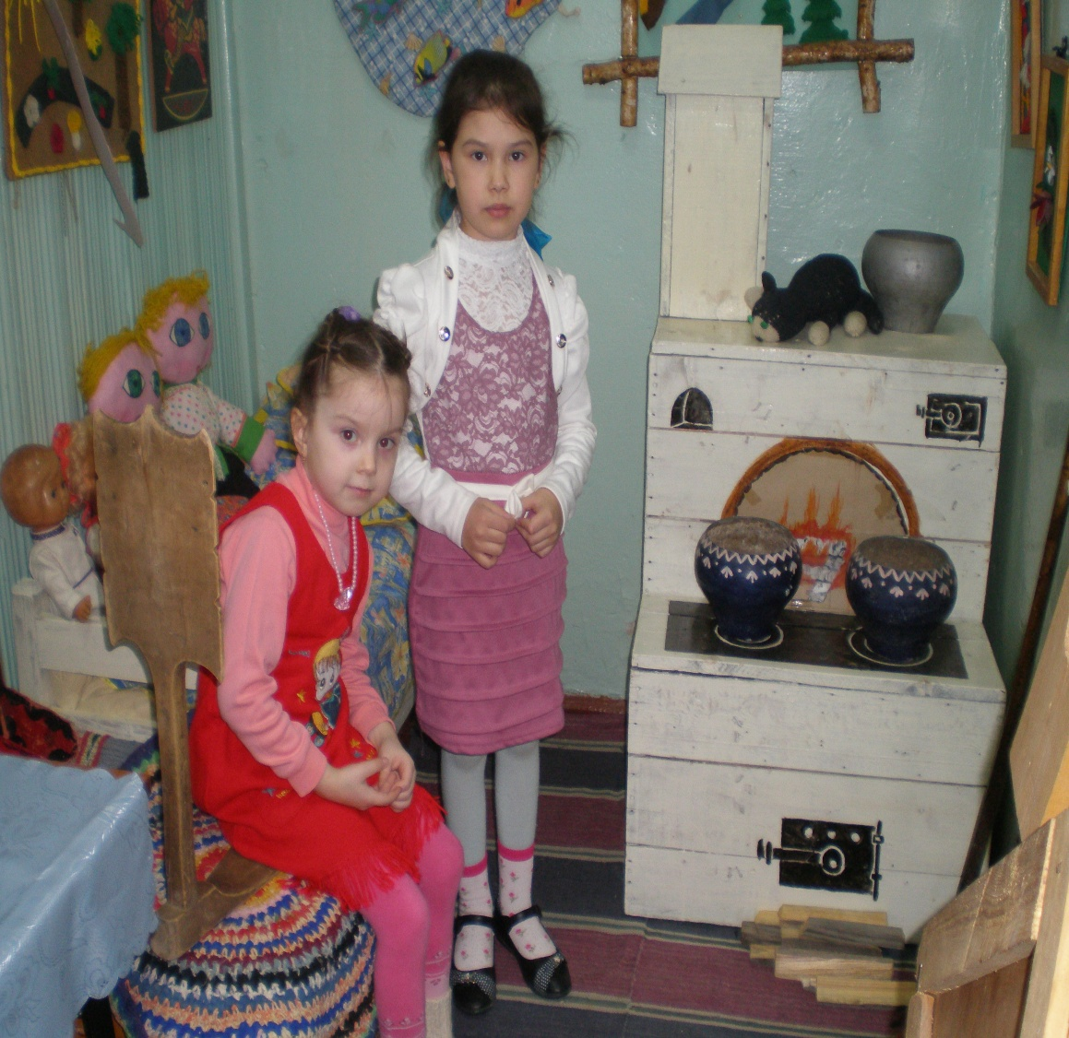
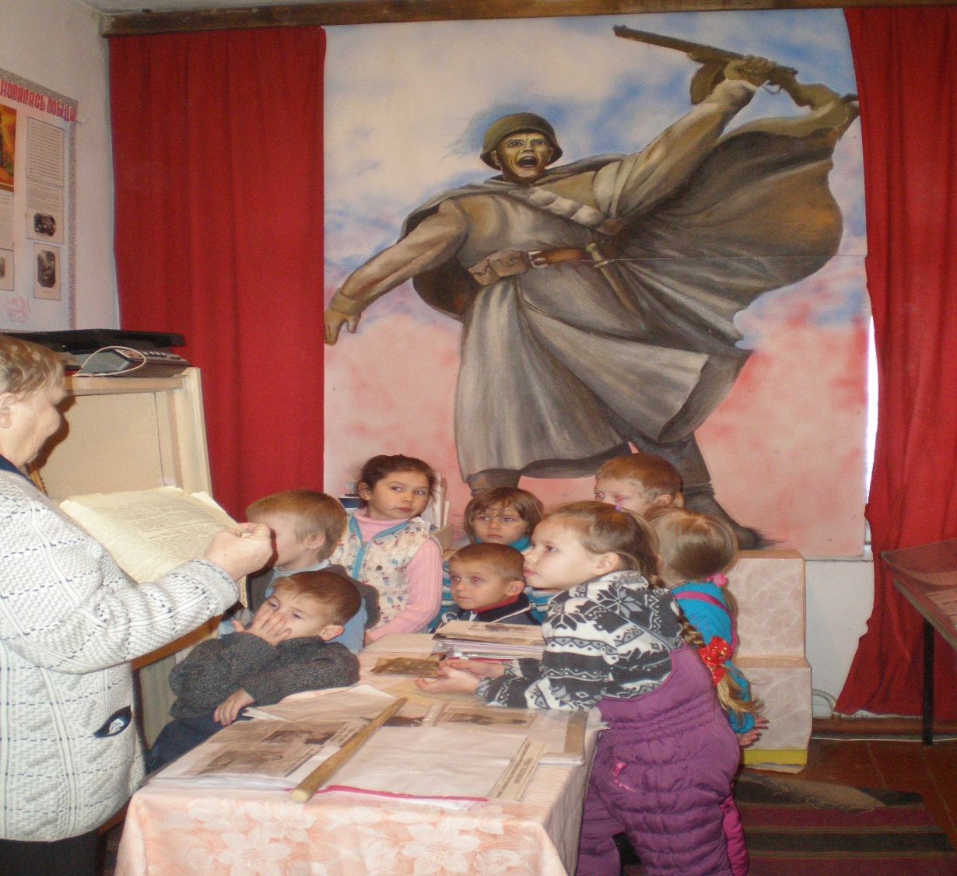
Посещение школьный музей

Slide 5
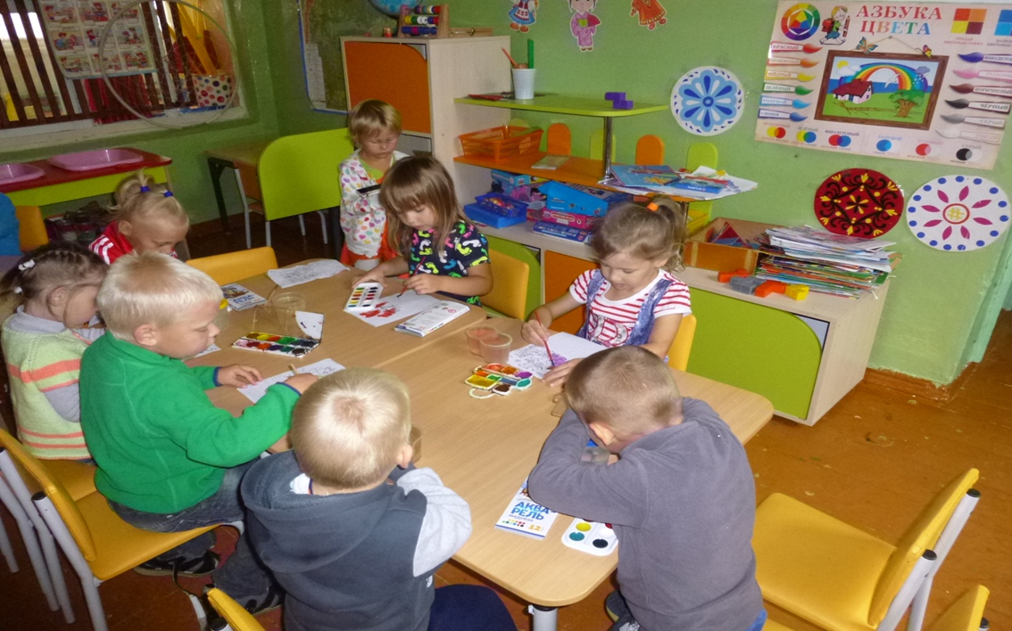
Коррекционно-индивидуальная работа

Slide 6
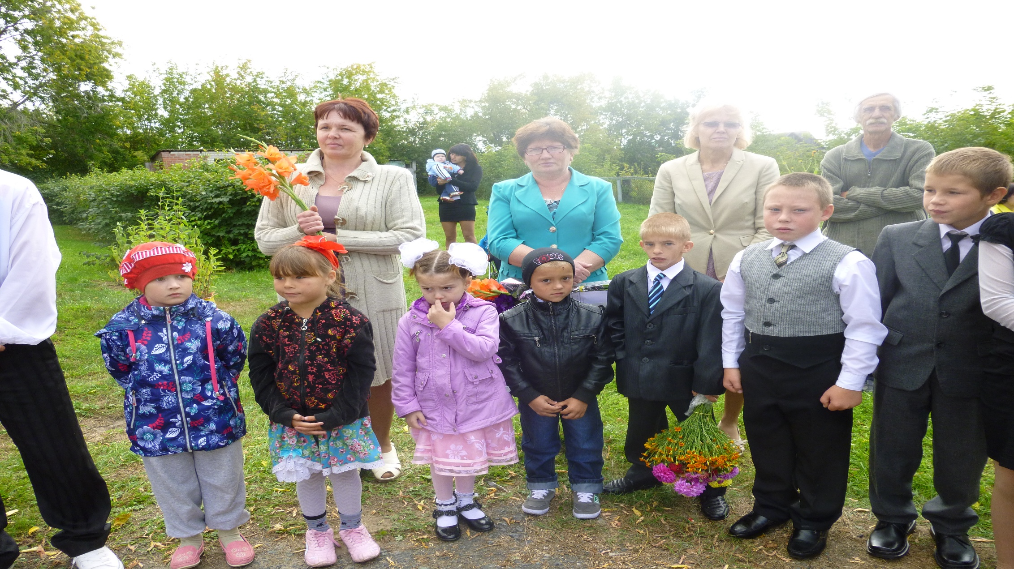
День Знаний

Slide 7
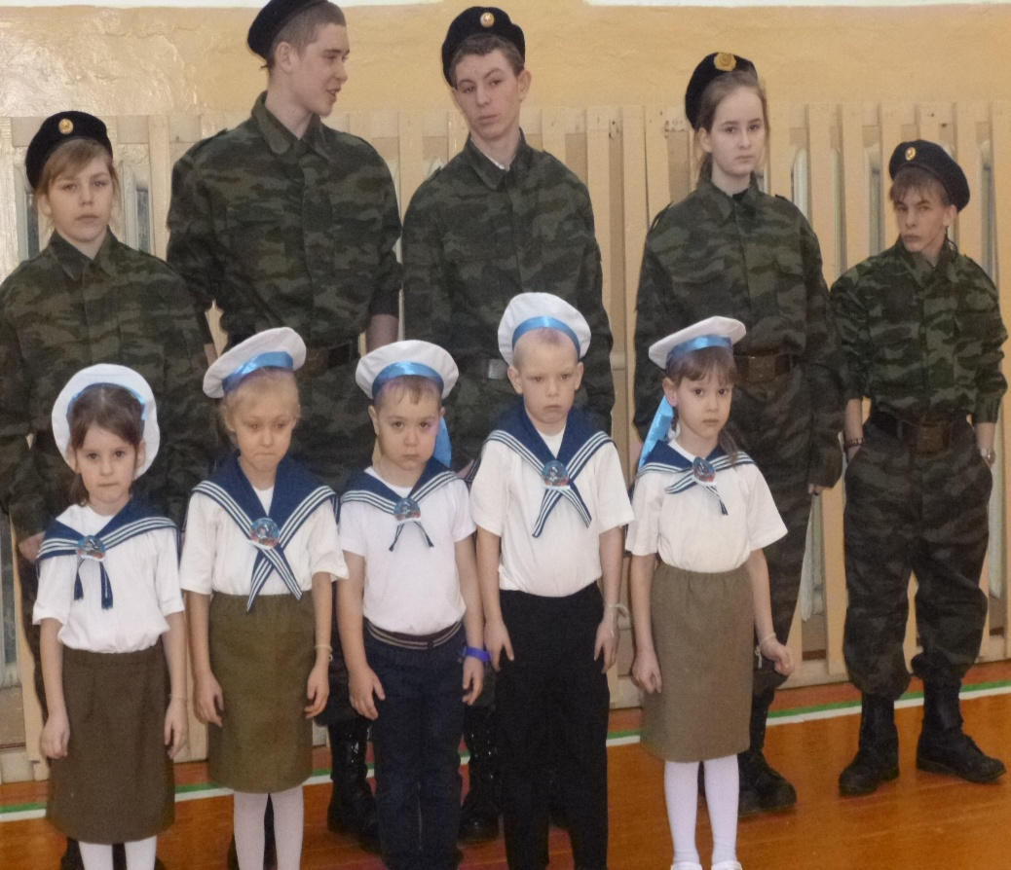
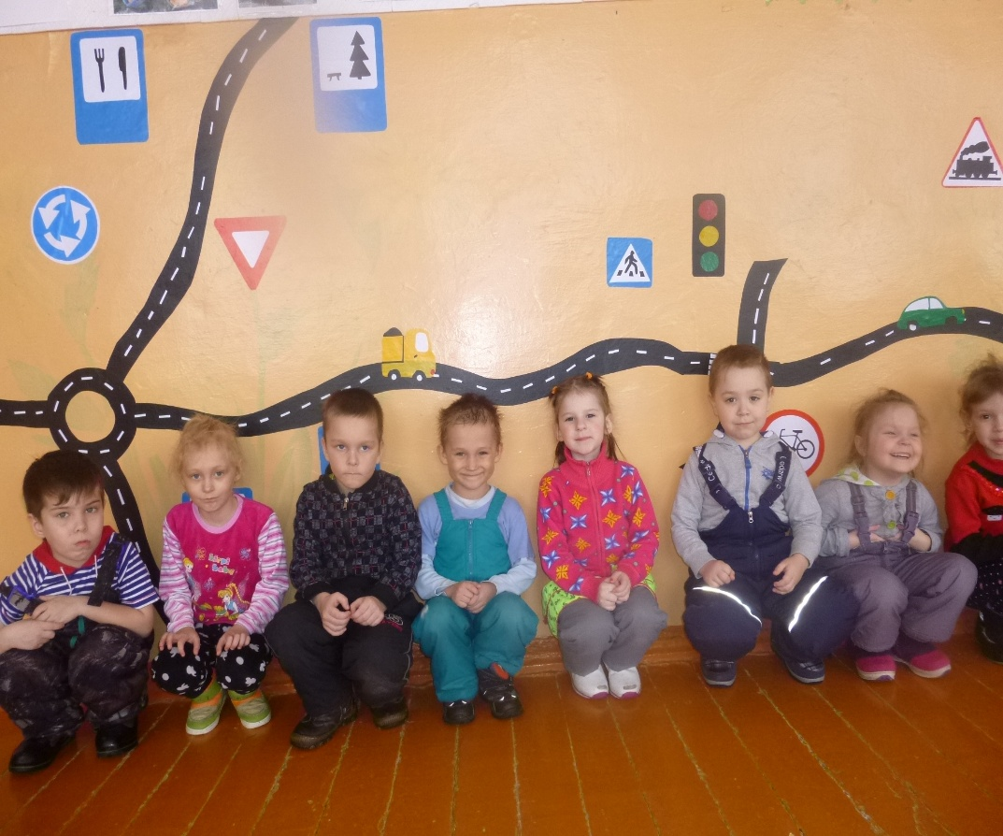
Совместные мероприятия

Slide 8
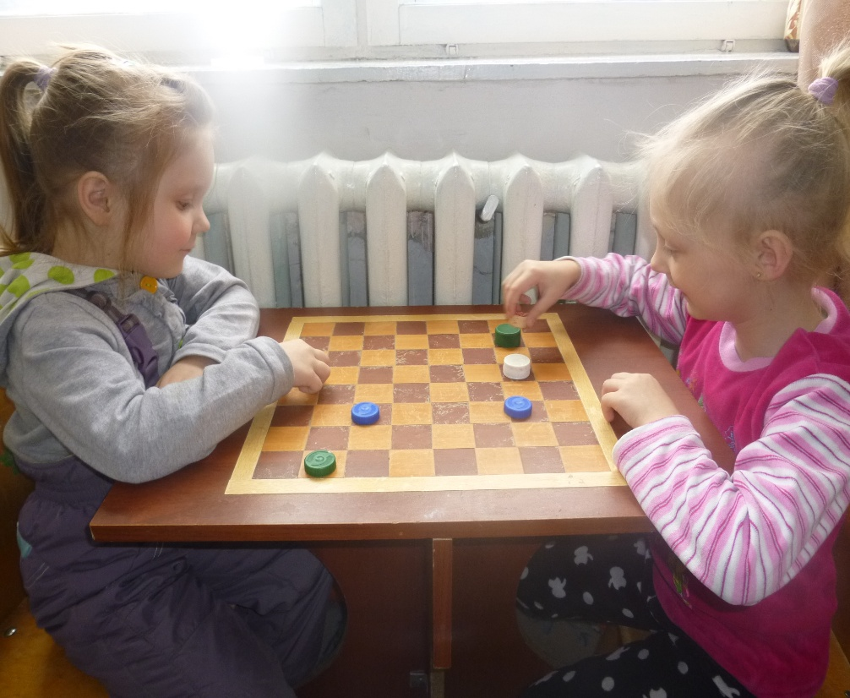
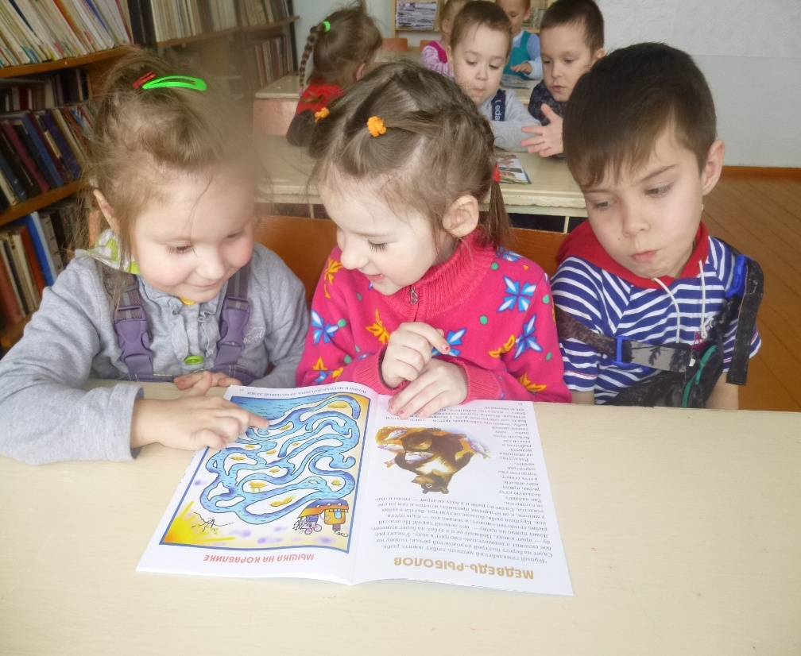
Посещение школьной библиотеки
Учимся играть в шашки
Знакомство с книжкой

Slide 9
Взаимодействие с педагогами:
совместные педагогические советы (ДОО и школы);
семинары, мастер- классы;
круглые столы педагогов ДОО и учителей школы;
проведение мониторинга по определению готовности детей к школе;
взаимодействие с медицинским работником, психологов школы и службы сопровождения;
открытые показы образовательной деятельности в ДОО и открытых уроков в школе;
педагогические и психологические наблюдения;
проектная деятельность

Slide 10
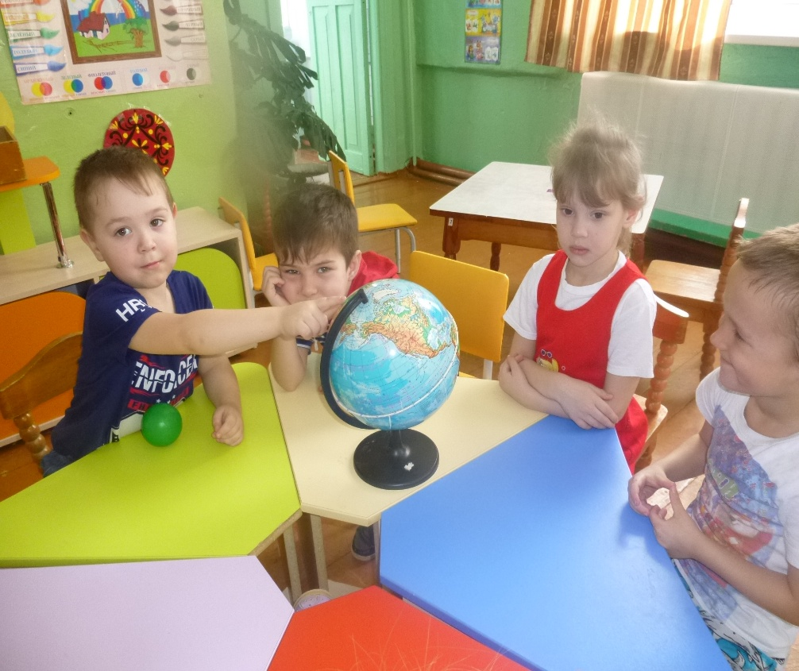
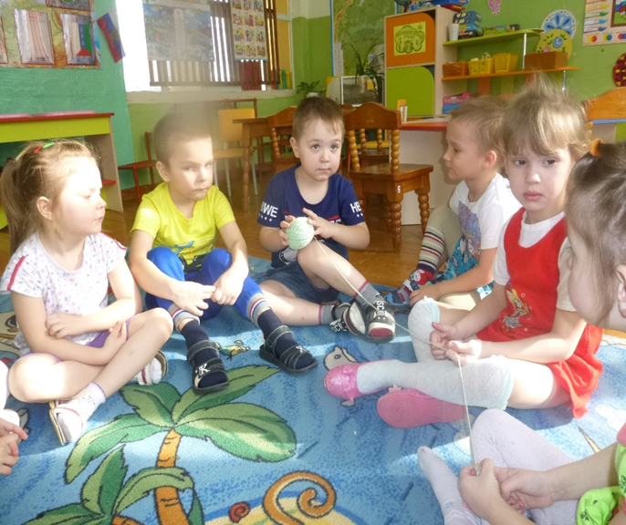
Открытые занятия

Slide 11
Взаимодействие с родителями:
Мы создаём единое пространство развития ребенка в семье, детском саду, школе, сделали родителей участниками воспитательного процесса, в этом нам помогают такие формы работы как:
совместные родительские собрания с педагогами ДОО и учителями школы;
круглые столы, дискуссионные встречи
консультации с педагогами ДОО и школы; встречи родителей с будущими учителями;
дни открытых дверей;
анкетирование родителей;
совместная деятельность в рамках выходного дня (посещения театров, Ледового дворца);
С учетом постоянно развивающихся информационных технологий стало необходимым - повышение компетентности педагогов и родителей в вопросах использования информационно – коммуникативных технологий. С этой целью был создан и функционирует сайт школы, который оказывает системное информационное воздействие и позволяет быть в курсе реализуемой деятельности в группе и учреждении. Создана группа «Детский сад «Берёзка» в Viber,для быстрого общения с родителями воспитанников.

Slide 12
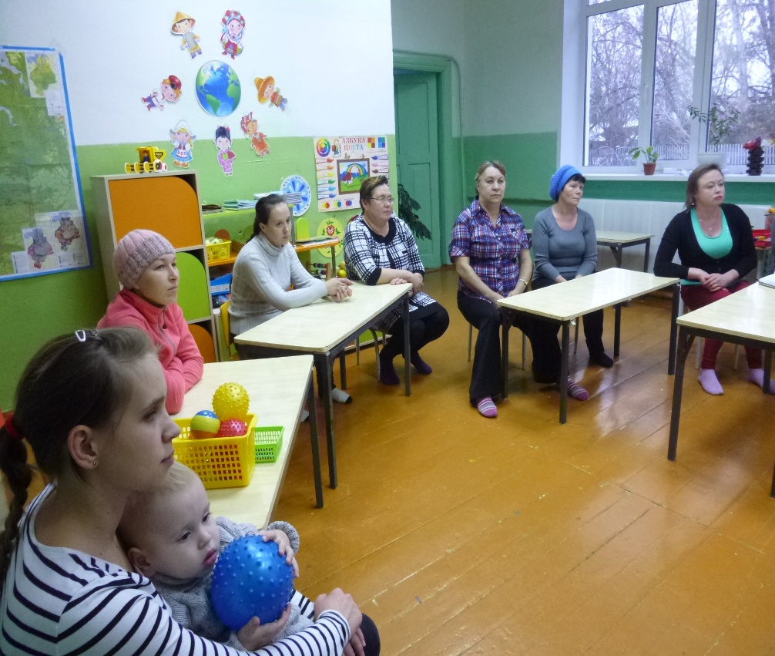
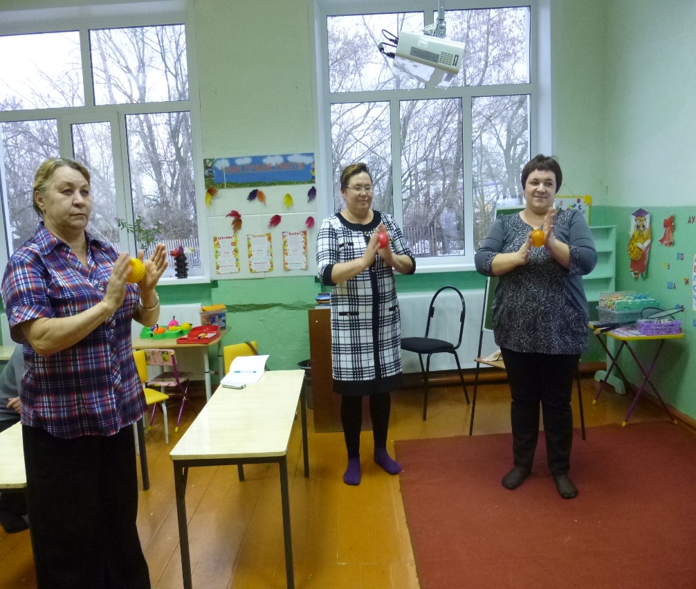
Взаимодействие с родителями

Slide 13
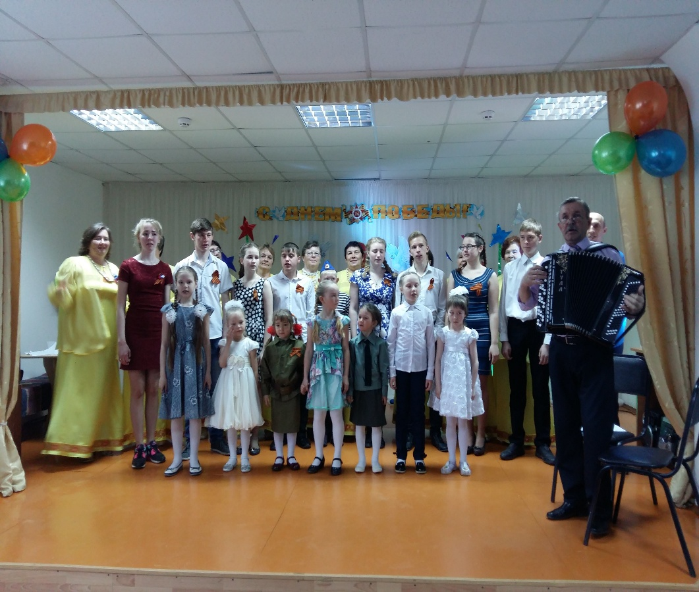
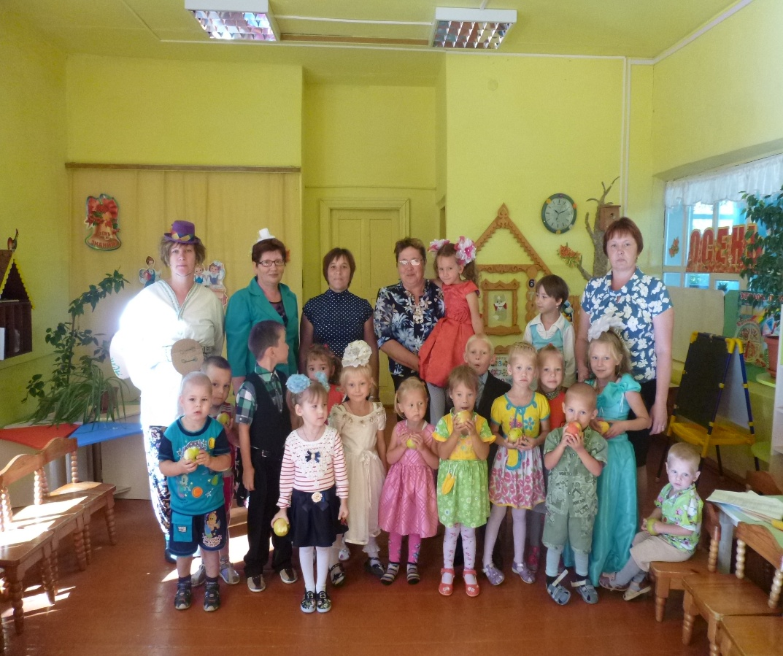
Проведение совместных мероприятий школа, детский сад, ДК

Slide 14
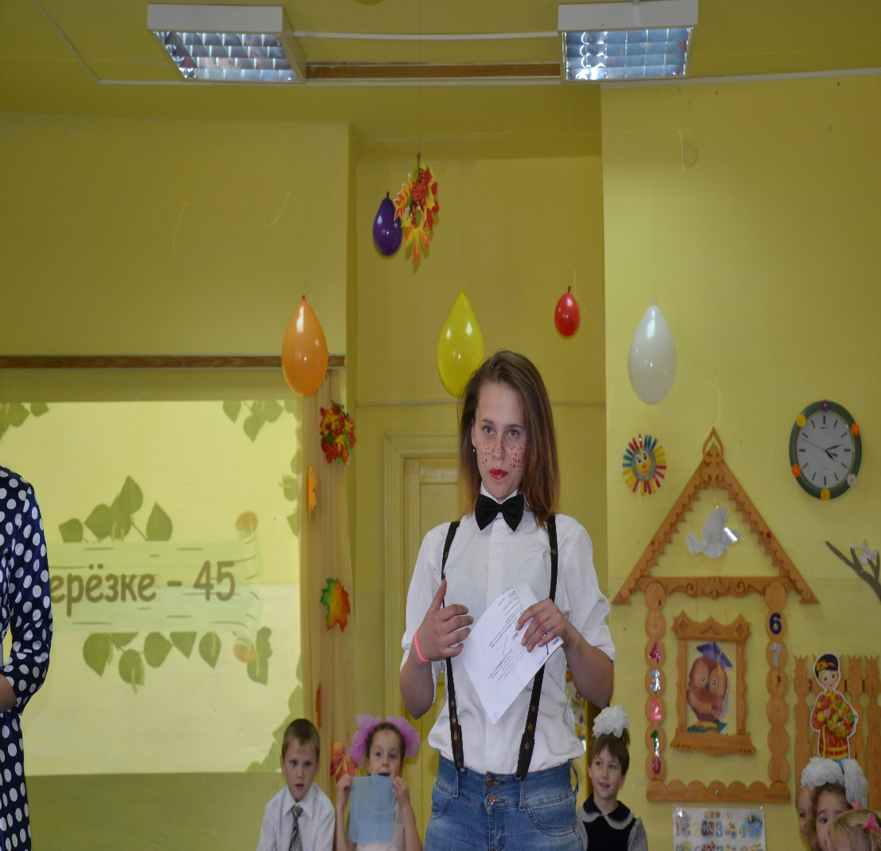
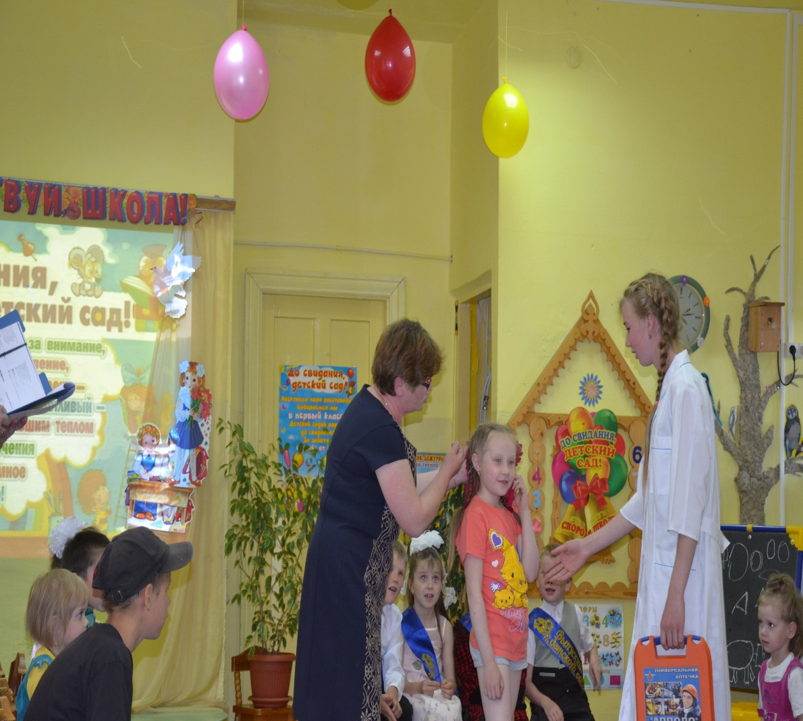
Совместные праздники

Slide 15
Реализация общего подхода к обучению и воспитанию, взаимодействие педагогов с учетом общих целей и задач создаёт наилучшие условия для перехода ребёнка из ДОУ в школу. Единое территориальное расположение, общие традиции образовательной организации - все эти факторы обеспечивают лёгкую адаптацию детей к новым учебным условиям.

